Slide 1
Chimioprévention du paludisme saisonnier (CPS)
Campagne 2022
TOGO
M. TCHADJOBO Tchassama, Point focal CPS
Préparé pour la réunion de l'Alliance CPS 2023 - Conakry, Guinée

Slide 2
Informations sommaires pour 2022 et plans pour les campagnes 2023
 | 2022 | 2023
Dates de début et de fin | 1 juillet au 4 octobre 2022 | 2 juin au 5 sept. 2023
Nombre de cycles | 4 | 4
Nombre de districts ciblés | 19 | 19
Nombre d'enfants couverts | 553 962 | 516 510
Tranches d'âge couvertes | 3-59 mois | 3-59 mois
Couverture (% d'enfants ciblés recevant tous les cycles) | 92,1% | 95%
Des plans pour la numérisation des campagnes ? | Application sur DHIS2 à utiliser cette année | Egalement
Des tests de résistance aux médicaments ou des études d'efficacité ont-ils été réalisés ? (O/N) | Non | Non

Slide 3
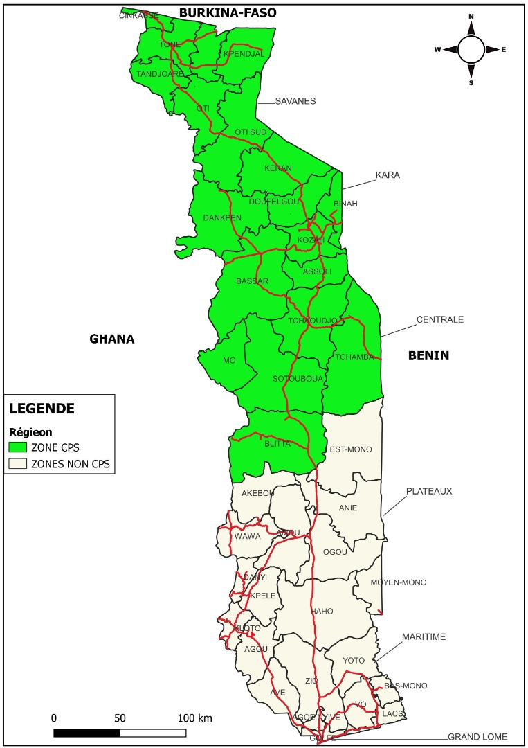
Carte du pays montrant les districts de mise en œuvre de la CPS
Carte 2022 (couverte)
Carte 2023 (cibles)

Slide 4
Focus Numérisation

Slide 5
Principaux enseignements tirés / innovation en 2022 : Focus Numerisation
Quel était le problème que vous essayiez de résoudre ? Par exemple : Amélioration de la planification, de la mise en œuvre, du suivi et de l'évaluation, Maitrise des coûts ?
Strandardisation de l’expression des besoins surtout au niveau opérationnel (micro-planification)
Facilitation de la mise en œuvre notamment la collecte des données dans les ménages
Suivi de la mise en œuvre à partir des tableaux de bord intégrés
Facilitation de la supervision et le suivi de la réalisation effective de cette activité
Disponibilité de la base des données permettant le suivi linéaire du traitement des enfants selon les cycles

Slide 6
Principaux enseignements tirés / innovation en 2022 : Focus Digitalization
Quelle a été la conception de la numérisation ?
La conception de la digitalisation est faite sur la plateforme DHIS2 qui est utilisé comme entrepôt national de l’information sanitaire
L’identification des informations à prendre en compte (éléments de donnée), les indicateurs de sortie et les tableaux de bord ont été fournis par le PNLP
Le paramétrage est fait par le cabinet HISP
L’application sera implémentée cette année et les leçons seront tirées.

Slide 7
Principaux enseignements tirés / innovation en 2022 : Focus Digitalization
Quels sont les défis que vous avez dû relever ?
Engagement des comunautés dans une perspective de la décentralisation de la CPS

Slide 8
Principaux enseignements tirés / innovation en 2022 : Focus Digitalization
Que feriez-vous différemment à l'avenir ?
Décentralisation de la CPS

Slide 9
Cibler les populations difficiles à atteindre

Slide 10
Principaux enseignements tirés / innovation en 2022 : atteindre les populations difficiles à atteindre
Quel était le problème que vous essayiez de résoudre ? Par exemple : Amélioration de la planification, de la mise en œuvre, du suivi et de l'évaluation, maitrise des coûts ?
Pas de problème majeur
Cependant la situation de l’insécurité liée au djihadisme dans la zone frontalière avec le Burkina Faso qui a entrainé le déplacement des populations

Slide 11
Principaux enseignements tirés / innovation en 2022 : atteindre les populations difficiles à atteindre
Quelle était la conception de l'innovation ?
Les populations déplacées ont été traitées dans leur zone d’acceuil qui sont soit dans les familles ou groupées à des endroits.

Slide 12
Principaux enseignements tirés / innovation en 2022 : atteindre les populations difficiles à atteindre
Que feriez-vous différemment à l'avenir ?
Adaptation de la strategie pour couvrir les zones d’insécurité grandissante de la Savane.
Renforcement de l’amelioration de la qualite de la mise en œuvre de CPS
Poursuite de la réflexion pour la routinisation de la CPS au niveau communautaire.
Identification d’etude visant a mettre en evidence l’impact de la CPS

Slide 13
Focus: Pérennisation de la CPS

Slide 14
Principaux enseignements tirés / innovation en 2022 : Pérennisation de la CPS
Faisabilité et acceptabilité de l’integration de la CPS dans le système national de santé Communautaire au Togo
Problème que vous essayiez de résoudre? Par exemple : Amélioration de la planification, de la mise en œuvre, du suivi et de l'évaluation, maîtrise des coûts ?
Les acteurs communautaires mettant en œuvre la CPS et iCCM sont presque les mêmes sauf que la CPS utilise plus d’agents.
Une recherche sur la faisabilité et l’acceptabilité de l’intégration de la CPS dans le système national de santé communautaire au Togo a été convenu entre le Ministère en charge de la santé et Malaria Consortium.
Problème que nous essayons de résoudre: Maîtrise des coûts et amélioration de la qualité du traitement à travers la routinisation de la CPS.

Slide 15
Principaux enseignements tirés / innovation en 2022 : Pérennisation de la CPS
Quelle était la conception de l'innovation ?
Il s'agit d'une étude qualitative à visée formative, établie dans trois zones dans chaque district mettant en œuvre de la PCIMNE-C.
Les acteurs impliqués sont les personnes s'occupant d'enfants de 3 à 59 mois, les agents de santé communautaires, les agents de soins primaires et les dirigeants communautaires.

Slide 16
Principaux enseignements tirés / innovation en 2022 : Pérennisation de la CPS
Quels sont les défis que vous avez dû relever ?
Faisabilité
L'intégration est réalisable mais nécessite:
une plus grande disponibilité d'ASC dotés de ressources et mieux motivés,
une formation et une supervision adéquates,
un approvisionnement, une disponibilité adéquats des médicaments et un renforcement actif de l'implication de la communauté dans la sensibilisation des parents pour garantir l'acceptation du SMC.

Slide 17
Principaux enseignements tirés / innovation en 2022 : Pérennisation de la CPS
Quels sont les défis que vous avez dû relever ?
Acceptabilité
les communautés sont déjà bien sensibilisées à ces thématiques,
la communauté a une appréciation positive de l'impact de la PCIMNE-C, de la CPS et du travail des ASC,
la PCIMNE-C et la CPS réalisées par les mêmes acteurs couvrent presque les mêmes groupes d’âge, et
les attentes de la population sont cohérentes avec les objectifs de l'intégration la CPS dans la PCIMNE-C.

Slide 18
Merci.

